Slide 1


SHIERYINYUAN LIBRARY 十二因缘图书馆 总体设计报告
GENERAL DESIGN REPORT
演讲人：汪芷汀

Slide 2

目录
CONTENTS
总体设计
模块功能描述
参考资料
本周分工

Slide 3
01
总体设计
GENERAL DESIGN

Slide 4
功能需求规定
注册、登录及账号管理
分享、上架书籍
撤销、下架书籍
查询书籍
借阅书籍
归还书籍
确认归还
错误引导、帮助
管理员账号登录及管理
用户信息管理
书籍信息管理
网站维护功能
审核功能
用户通信功能

Slide 5




硬件环境
单击填加标题
用户
输入替换内容
输入替换内容
由于本网站仅需要提供常规的浏览器即可使用，在此不特别标注需要的硬件环境
开发者
数据库管理系统My SQL及git。（待补充）
（开发环境待定）
单击填加标题
输入替换内容
输入替换内容

Slide 6
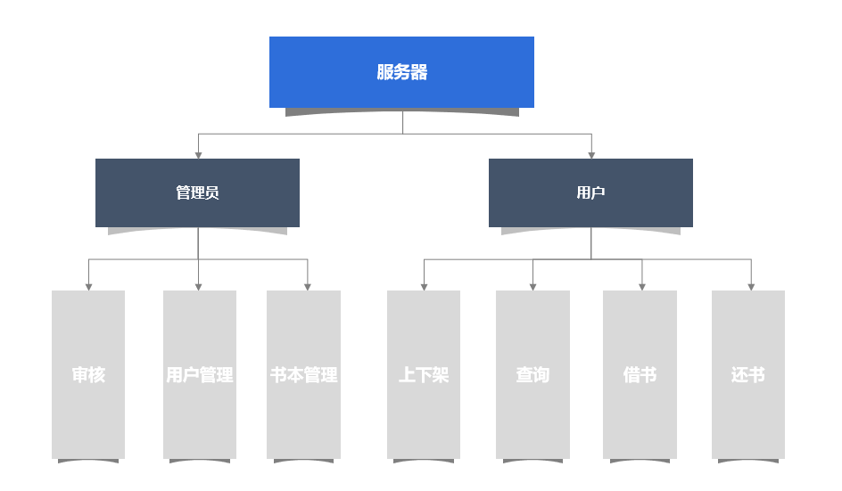
整体结构——方框图

Slide 7
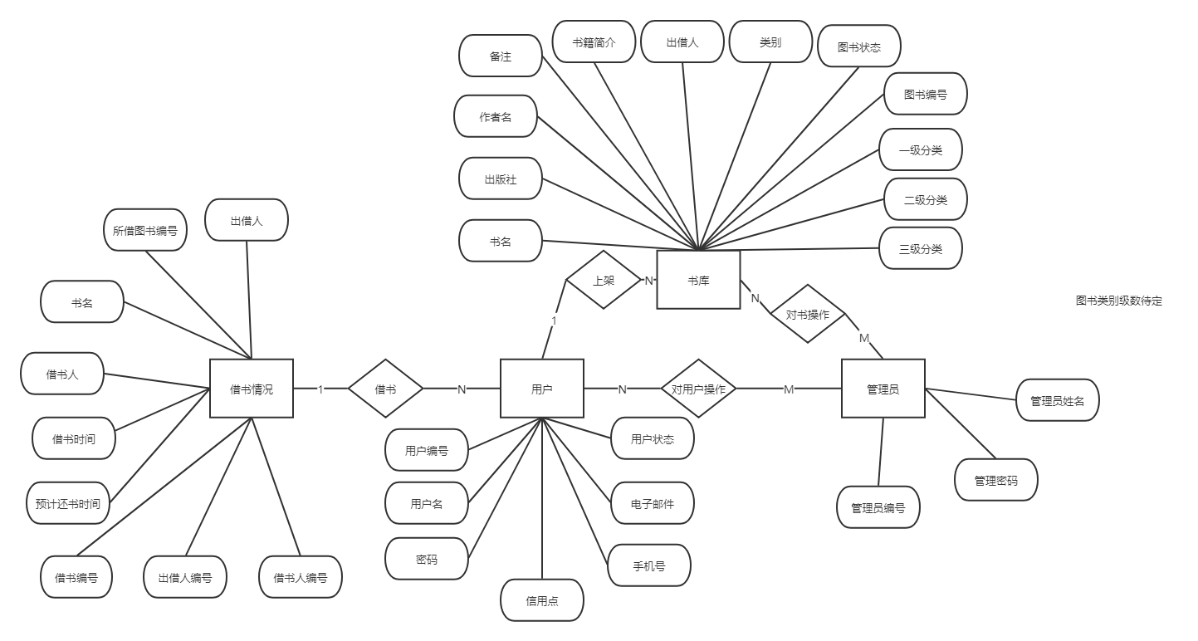
整体结构——E-R图

Slide 8
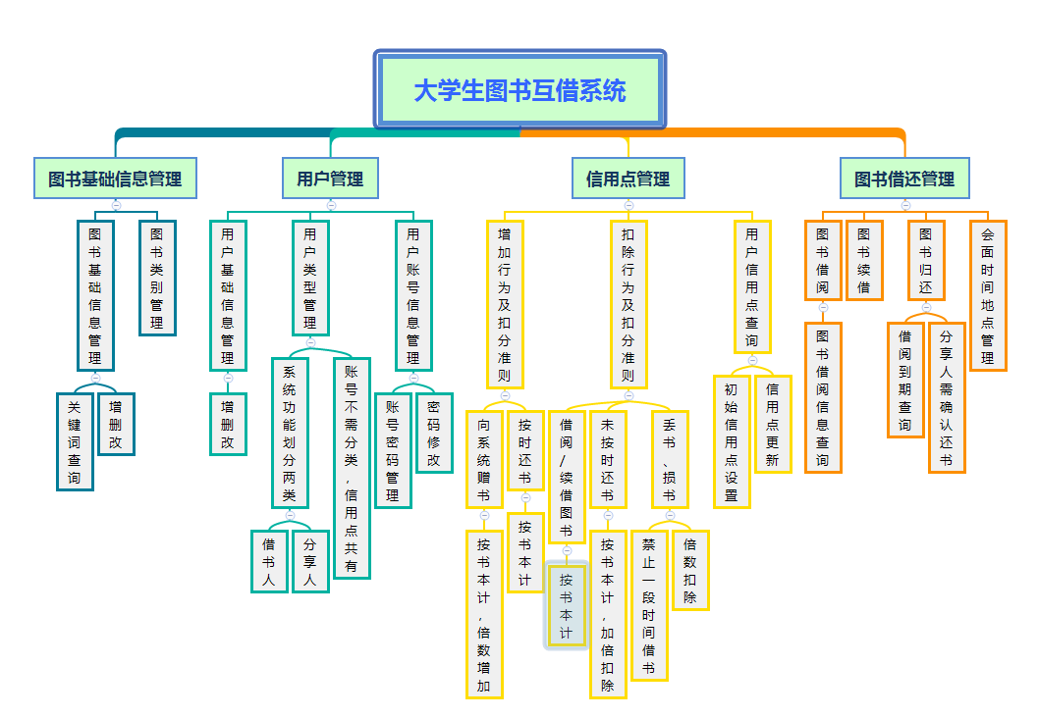

Slide 9
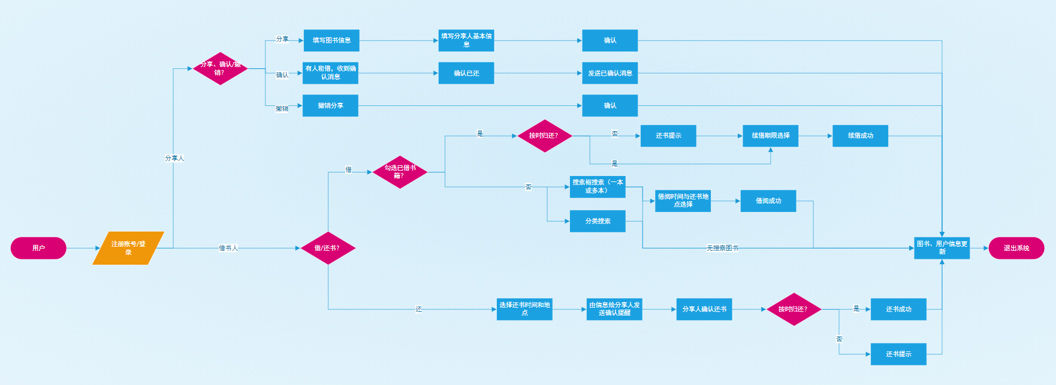
基本设计概念及处理流程图

Slide 10
02
模块功能描述
MODULE FUNCTION DESCRIPTION

Slide 11
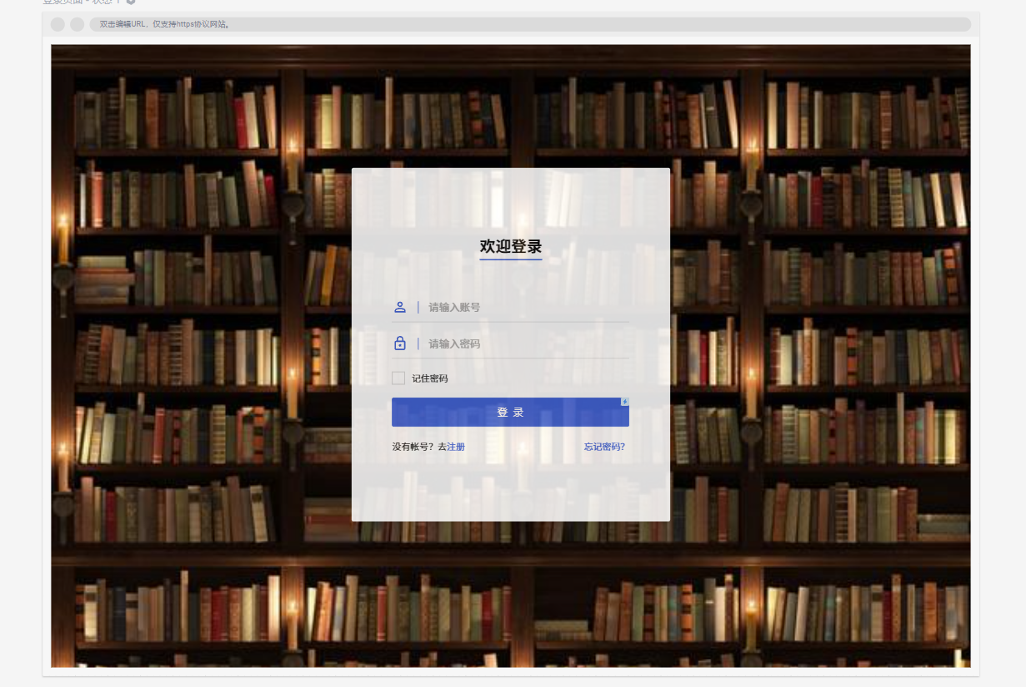
登录及注册
用户打开网页后，输入用户名和密码，即可登录系统。若没有注册过，则可进行用户信息注册

Slide 12
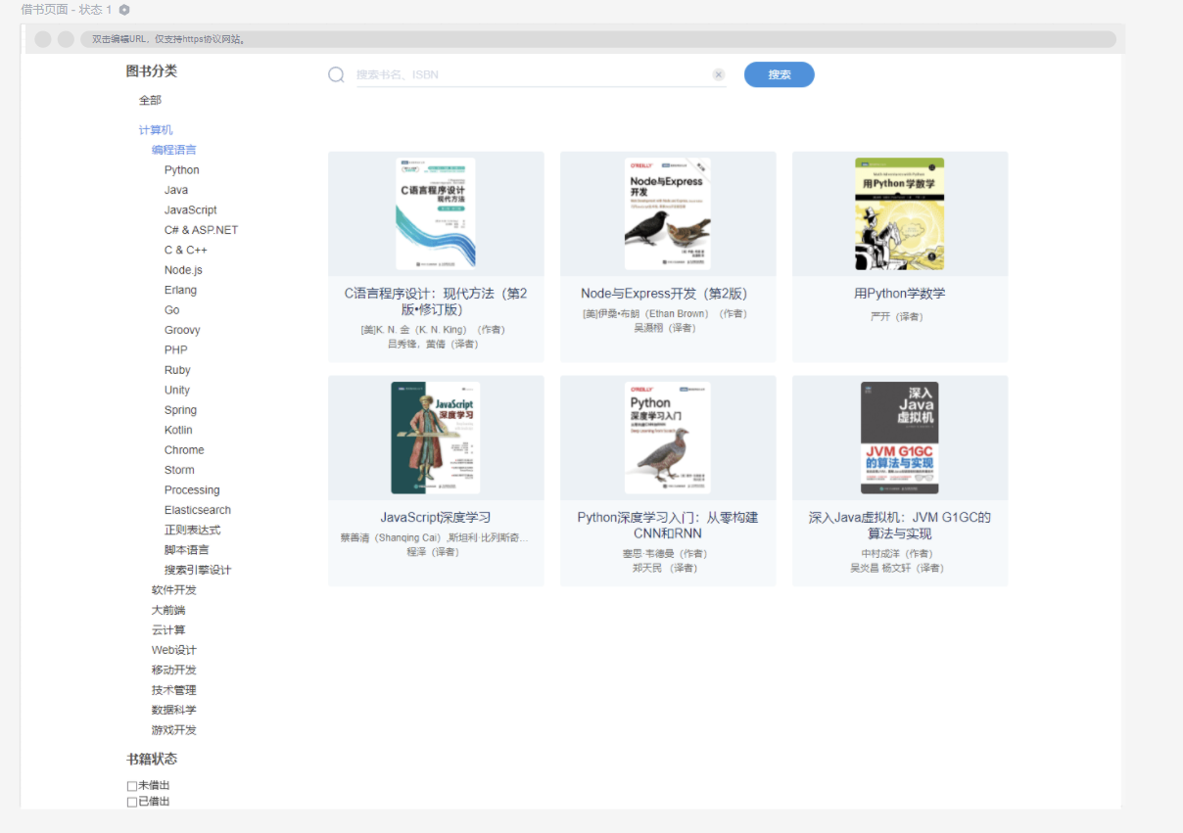
信息查询模块
用户可在此查找书籍的信息，获取想要或是感兴趣书籍的借阅情况。

Slide 13
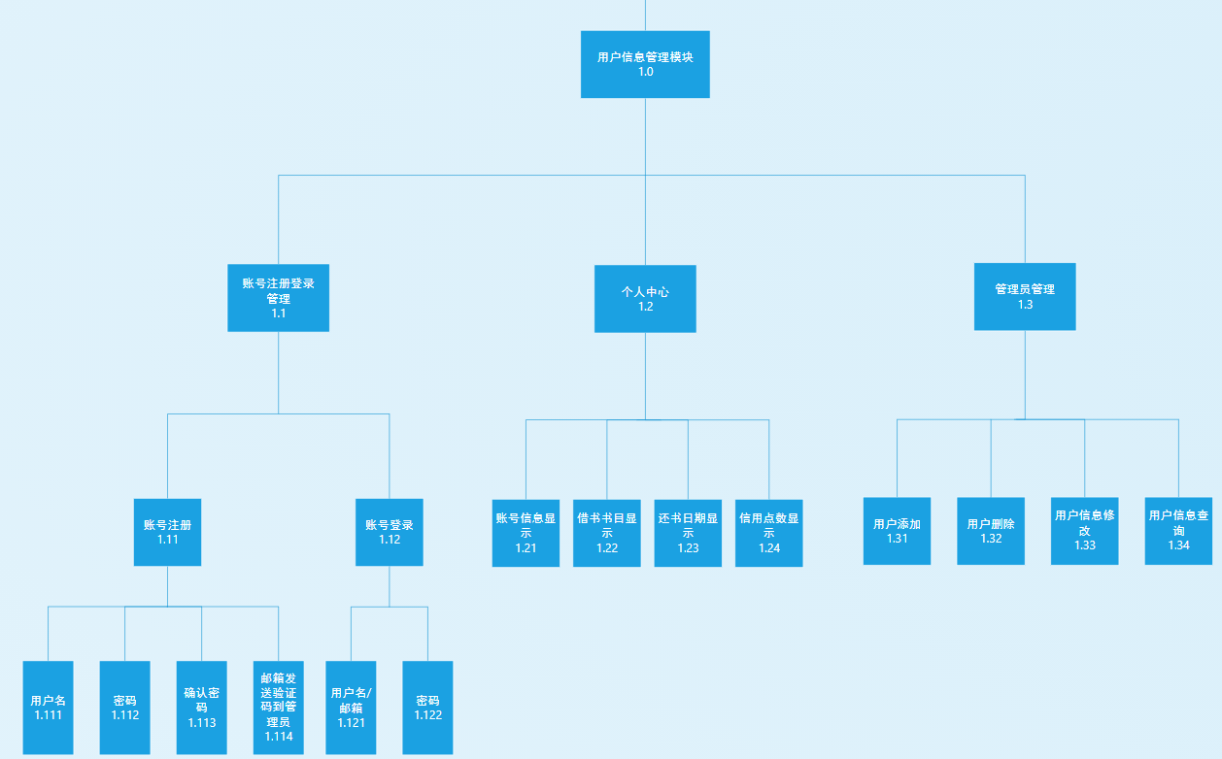
用户信息管理模块
用户及管理员可在此模块中进行用户信息的发布及管理。

Slide 14
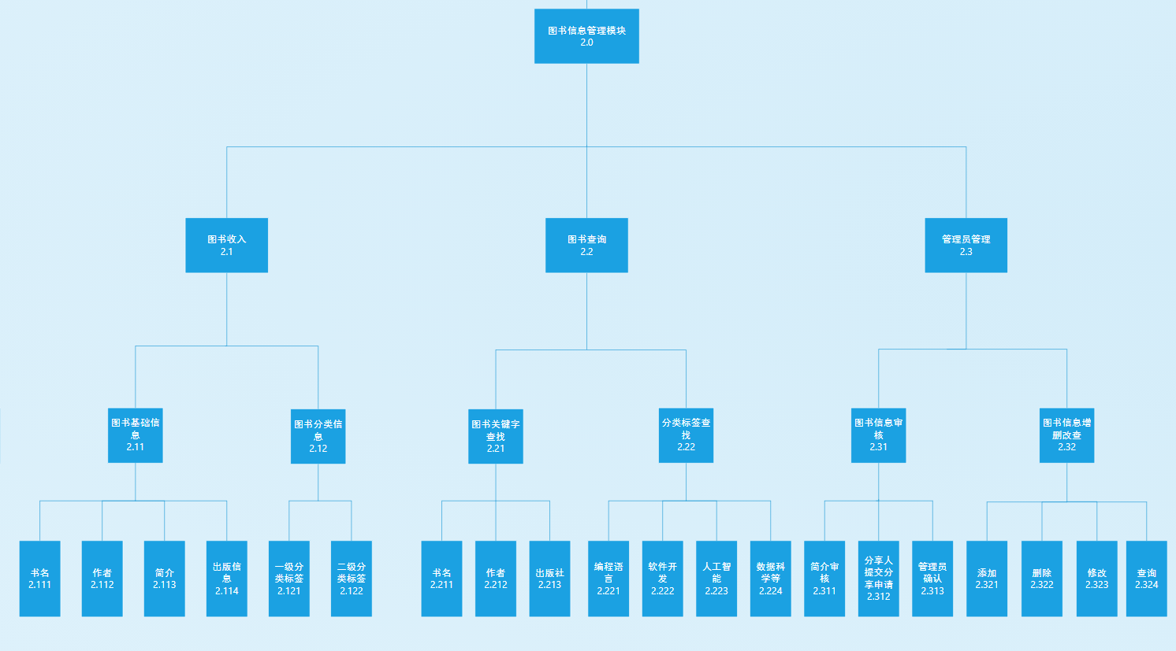
图书信息管理模块
用户可在此上传发布及下架删除图书信息，管理员可在此模块中审核或是强制下架某些图书信息。

Slide 15
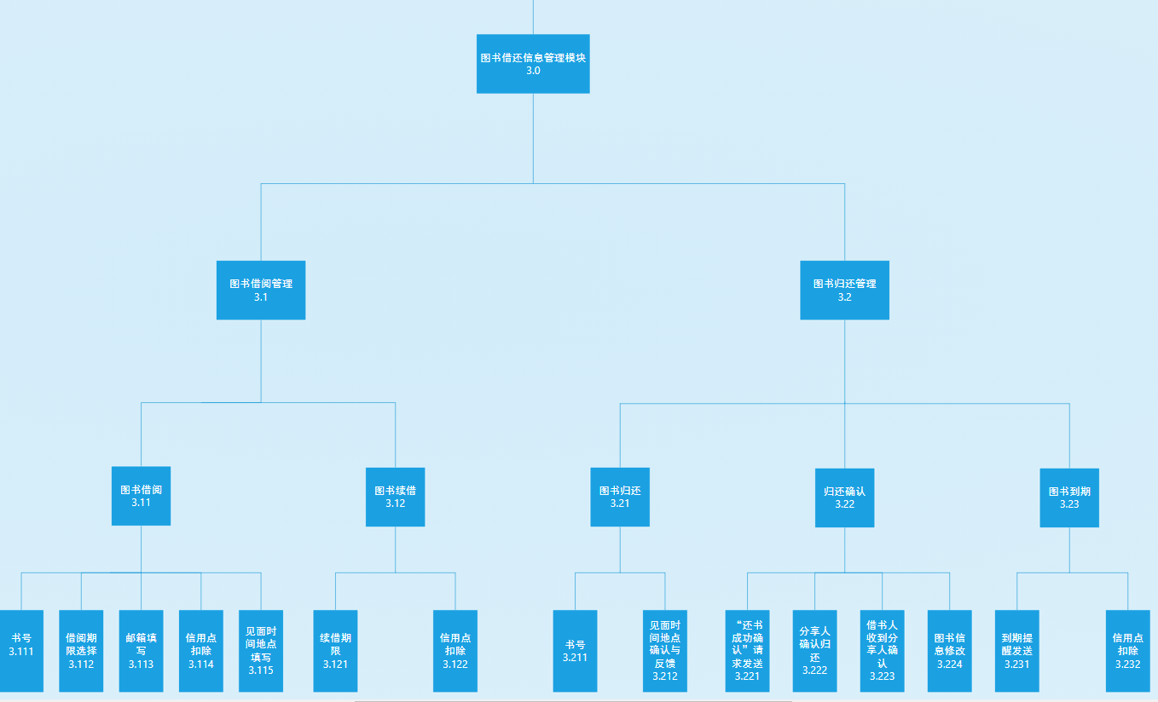
图书借还信息管理模块
用户在此模块中与其他用户联系、交换信息，并完成图书的借还。借还信息会上传至服务器，便于信用点的统计以及管理员的管理。

Slide 16
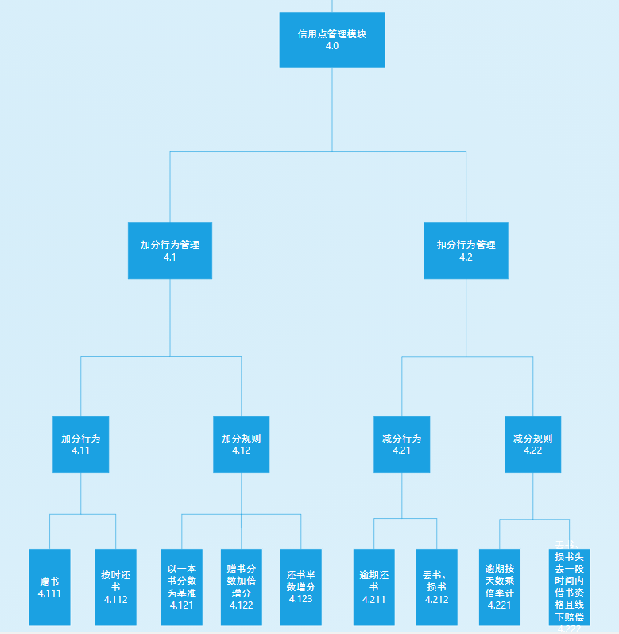
信用点管理模块
用户根据个人的借还信用情况，由系统自动分析并上传数据，进行信用点的计算和分配。管理员可根据用户投诉、安全问题及其他情况对此进行管理。

Slide 17
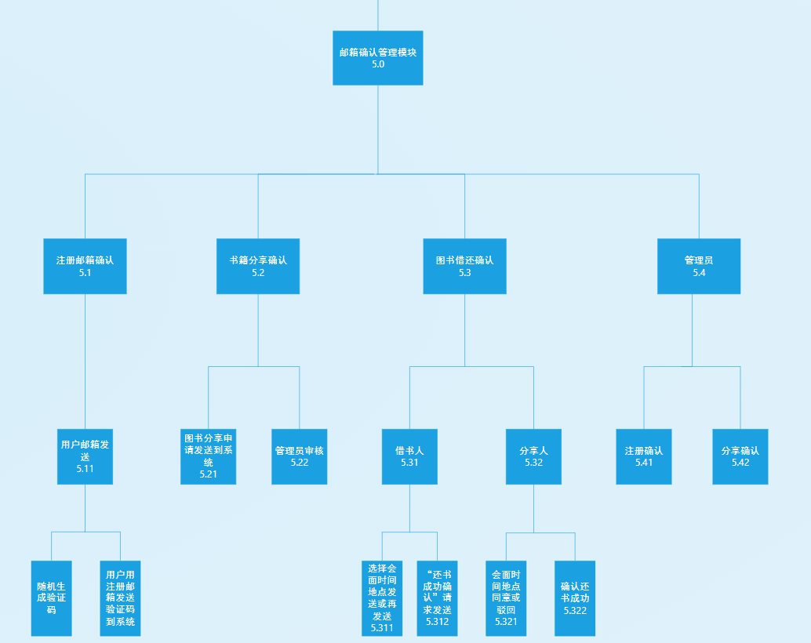
邮箱模块
由于成本限制，本系统主要使用邮箱进行用户间以及用户和管理员间的交流。此模块对邮箱的使用和角色进行了描述和定义。

Slide 18
03
参考资料
REFERENCE

Slide 19
张海藩，牟永敏 《软件工程导论（第六版）》 清华大学出版社
GB/T 8567——2006 http://www.sac.gov.cn/
ISO/IEC JTC1/SC7 N2106 1999/04/15 《软件工程——用户文档过程》
《软件工程——总体设计报告》 百度文库，2012.04.17
《概要设计说明书(GB8567——88)》 百度文库，2013.09.22

Slide 20
04
本周分工
DIVISION OF WORK IN THIS WEEK

Slide 21
本周分工
汪
黄
陈
汪芷汀
黄雨昊
陈逸昊
项目管理、方案制定、
HIPO图制作与修改、功能与结构设计、
小组讨论
80
文档撰写、用户访谈、
SRS补充、小组讨论
82
PPT制作、数据库设计、
会议纪要、小组讨论
86

Slide 22
THANKS FOR WATCHING
感谢观看
敬请老师批评指正

